Slide 1

Composable and Modular Code Generation in MLIR
Structured and Retargetable Approach to Tensor Compiler Construction
阮庭峰
2023.1.11

Slide 2

Abstract
论文：https://deepai.org/publication/composable-and-modular-code-generation-in-mlir-a-structured-and-retargetable-approach-to-tensor-compiler-construction
视频：https://www.youtube.com/watch?v=ZjfXCJ27s_A

Slide 3
Abstract
尽管对软件基础设施进行了大量研究，ML systems, runtimes and compilers依然不能很好的组合在一体。本文提出了一种全新的设计，这种design有前所未有的模块化、可组合、通用性（modularity, composability and genericity）。本文给出了一种结构化的方法来帮助tensor compiler进行Codegen，这种方法利用了张量代数的自然结构。
论文：https://deepai.org/publication/composable-and-modular-code-generation-in-mlir-a-structured-and-retargetable-approach-to-tensor-compiler-construction
视频：https://www.youtube.com/watch?v=ZjfXCJ27s_A

Slide 4
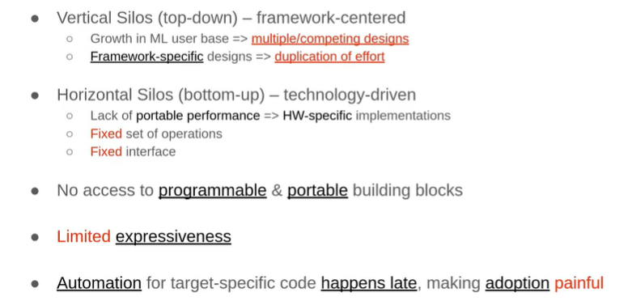
1
Introduce
在硬件上实现idea需要大量的步骤且很复杂。所用到的软件栈包含各种技术，像ML frameworks、programmer language、communication and compute libraries、domain-specific compiler。但这些软件栈在建立时都各自孤立：

Slide 5
1
Introduce
当前主流的ML compiler很多都是lower到LLVM IR，再借助LLVM进行编译。而上层的编译器一般用XLA、TVM、Halide、TACO、polyhedral compilers，这些compiler各有所长。
会丢失高层级IR信息
面向用户的抽象表示和进行transformation的IR跨越太大，不能一蹴而就
从低层级IR重建高层级语义信息加剧了phase-ordering问题
Supporting
text here.
主要问题
损害了模块化设计
缺乏特定的infrastructure来支持这些domain-specific compilers

Slide 6
1
Introduce
在建造domain-specific IRs时，MLIR大幅减少了引入新抽象层级的开销。即使有了MLIR，第一个问题仍然存在：缺少中间抽象 和 用于编译张量计算的渐进细化策略。
本文旨在为 MLIR 中的高性能代码生成 构建 可组合的抽象(composable abstractions)：
Composable transformations
通用计算(generic computations)利用它们的代数特性和结构 被分层分解为更小的块，这些块可以fusion并逐渐lower到(retargetable vector primitives上的)loops，也可以在tensor values (immutable) 和in-memory buffers (side-effecting)上进行实例化计算。
可组合：多种数据结构、多种中间抽象
Programmable operations
在前端，基于 python 的声明式DSL允许定义操作及其属性。

Slide 7
1
Introduce
本文提出的abstraction和transformation有以下好处:
更好地利用高层级信息
abstraction角度：保留ops的结构 → 在对IR进行转换时 可以避免数值库的性能悬崖
transformation角度：transformation可以
将ops lower到（可以实现粗粒度vector指令的）硬件指令实现
将ops lower到numercial libraries(e.g. Eigen)
更好地利用memory：(tiled)分块操作利用tensor ops的自然结构，增强了可组合性（transformation可以运用在单个或一组操作）
IR可以在任何中间转换和lower步骤中保持executable，这极大地简化了调试、测试和性能评估
本文中所描述的技术和抽象已经在XLA和IREE中使用。

Slide 8
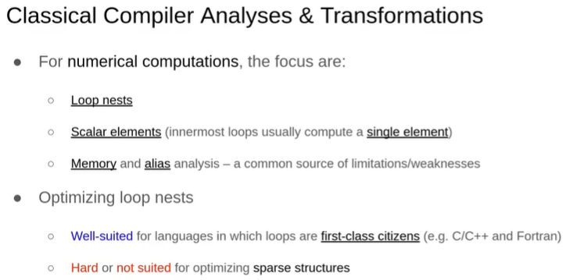
2
Overview of the Code Generation Flow
MLIR在编译流程的任何节点提供并鼓励 在单个编译单元中混合不同的dialect
这提供了高水平的模块化、组合和可选择性(modularity, composition and optionality)
可以使用多种抽象的组合(而不是固定抽象)来解决某一问题
使用MLIR基础设施构建

Slide 9
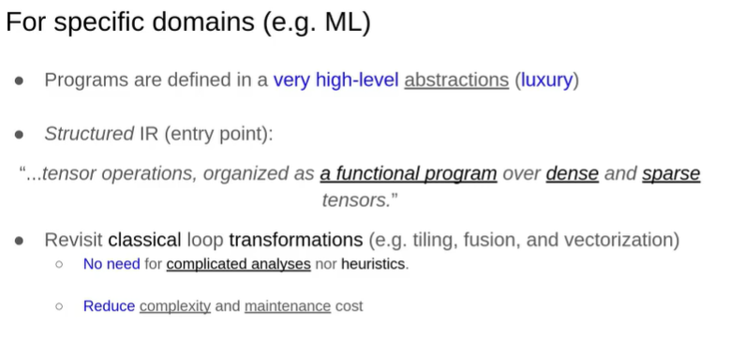
2
Overview of the Code Generation Flow
2.1 Bird’s Eye View and Motivation of Structured and Retargetable Code Generation

Slide 10
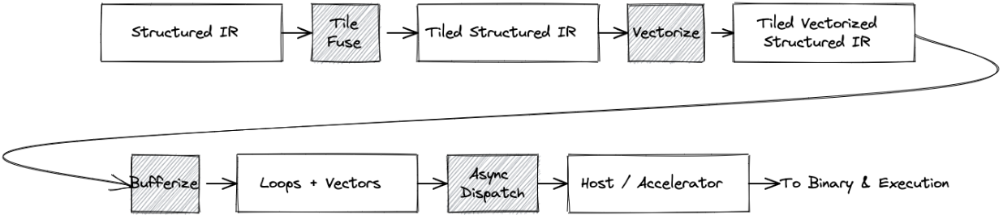
2
Overview of the Code Generation Flow
结构化代码生成：（编译器主要利用源代码中现成的结构信息）
通过静态分析 避免从较低层次的表示中提取信息
尽可能高的抽象级别上执行优化
起点是structured IR，其由张量代数运算构成

Slide 11
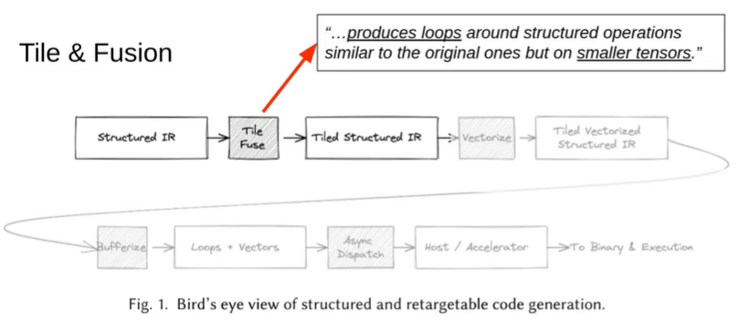
2
Overview of the Code Generation Flow
将tiled引入loop。tiling produces loops around structured operations。并且这个level会执行tensor fusion，以保障能够高效映射到硬件上

Slide 12
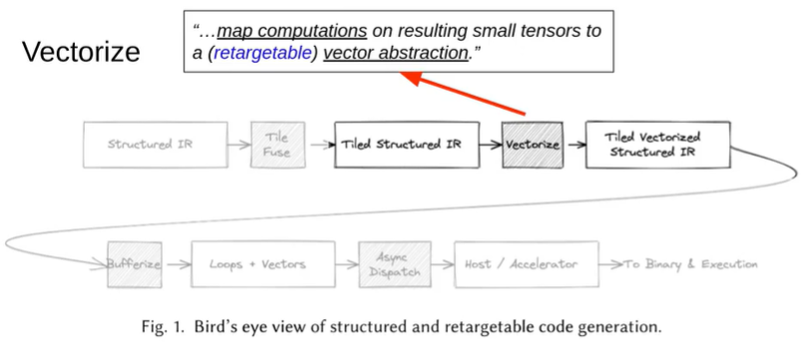
2
Overview of the Code Generation Flow
将生成结果是small tensor的计算映射到（可重定向的）向量抽象，此阶段还可以应用padding来实现高效的cache访问

Slide 13
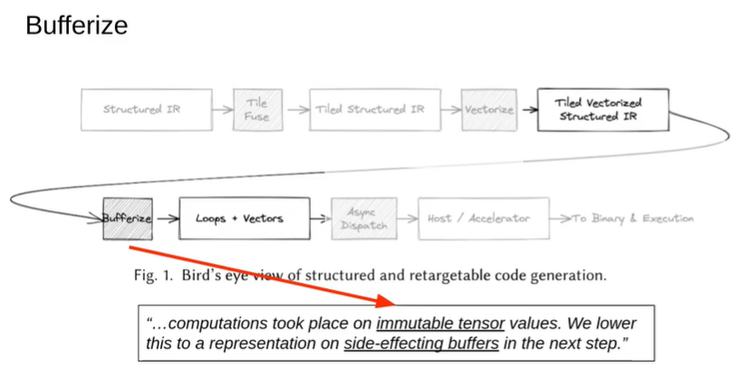
2
Overview of the Code Generation Flow
继续lower成side-effecting buffers的表示，得到一个representation with nested loops on vectors and side-effects，更多关于循环和内存访问的优化发生在这一层

Slide 14
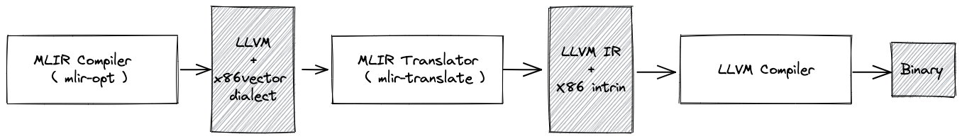
2
Overview of the Code Generation Flow
最后，representation直接转换为MLIR的llvm dialect，再借助MLIR和LLVM的基础设施来生成最终的二进制文件。

Slide 15
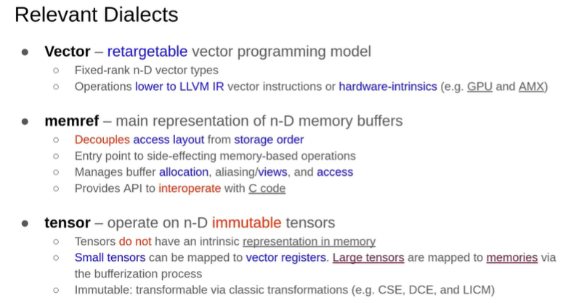
2
Overview of the Code Generation Flow

Slide 16
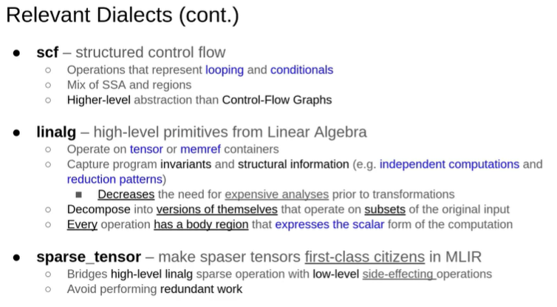
2
Overview of the Code Generation Flow

Slide 17
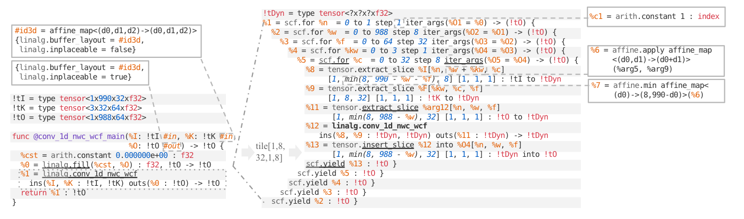
3
Transformations
本节介绍的Transformations都较为classical，目的是将tensor转变为hardware friendly sizes和表示形式。
例：将左图的linalg.conv_1d_nwc_wcf运算进行以下转换：
Tiled
Padded
Vectorized
Buffered

Slide 18
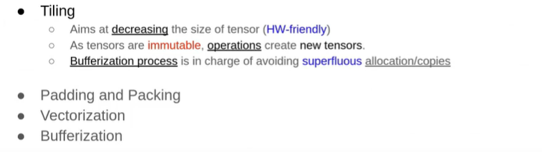
3
Transformations
tiling操作引入了scf.for loops以及sub-set操作(tensor.extract_slice和tensor.insert_slice)来访问tiled data Figure。tiling操作的本身是linalg.conv_1d_nwc_wcf对tiled subsets进行操作。

Slide 19
3
Transformations
Tiling会使得内容更加动态，以解决边界效应。这阻碍了需要static tensor size的vectorization

Slide 20
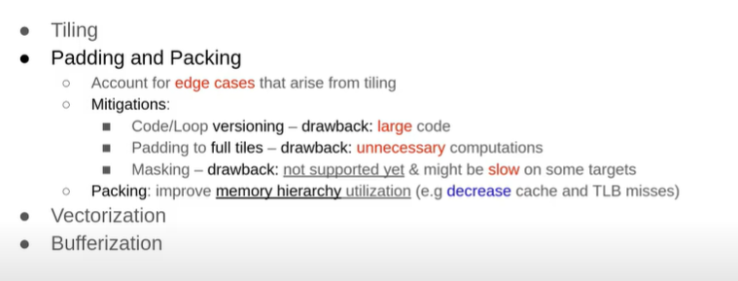
3
Transformations
将dynamic tile进行padding，到更大的已知static size。用于padding的值对于consuming operation必须是中立的。这在边界处引入了额外的copy，并且需要更多的计算。

Slide 21
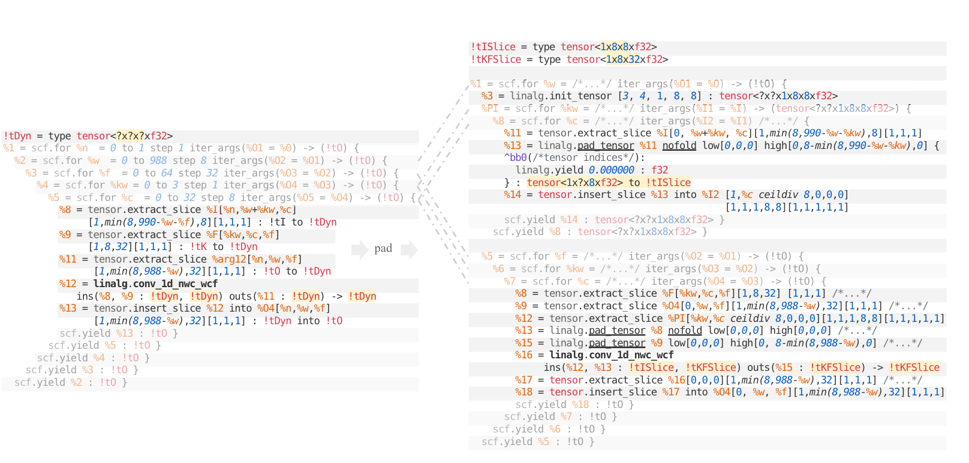
3
Transformations

Slide 22
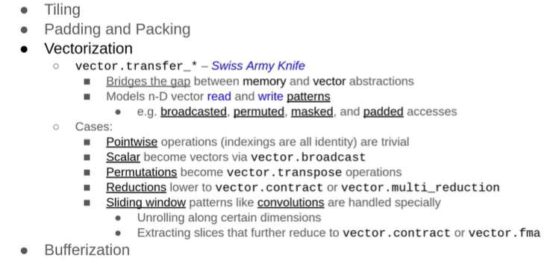
3
Transformations

Slide 23
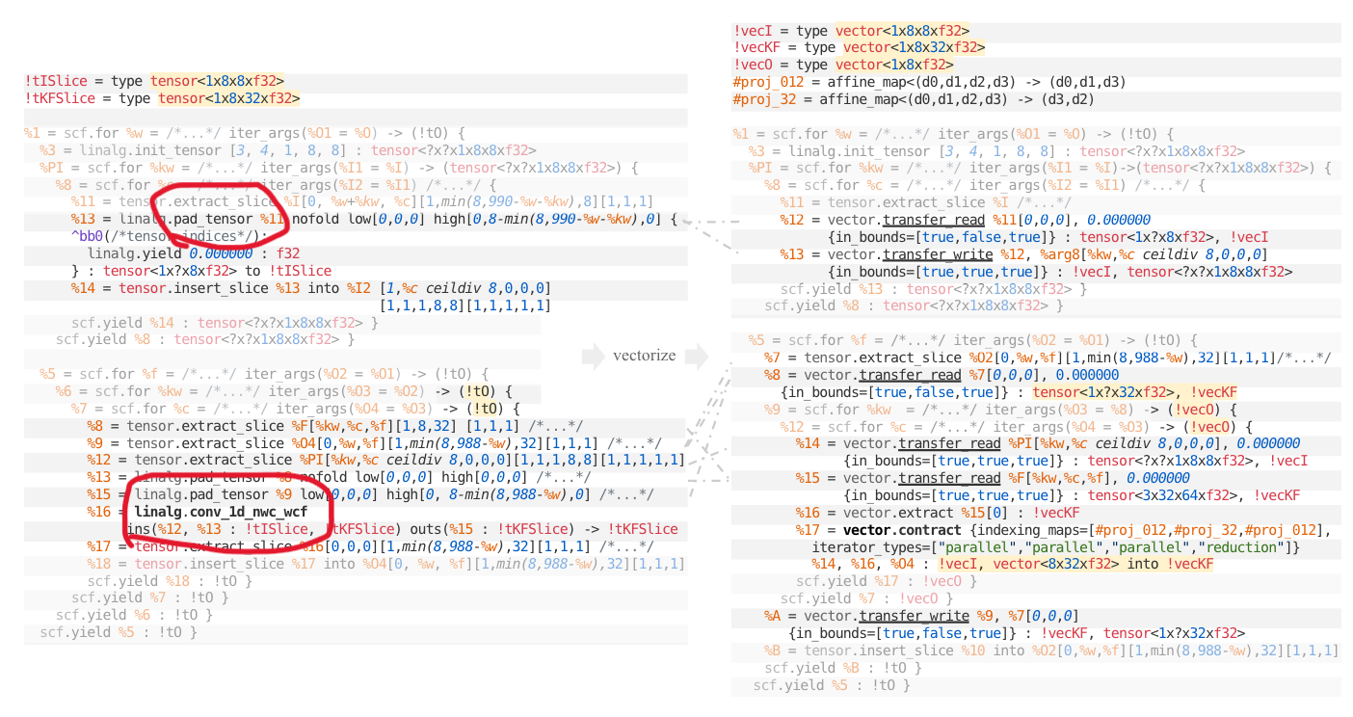
3
Transformations

Slide 24
3
Transformations
tensor_pad的vectorization使用one-off模式实现，该模式会将其reduce到一对vector.transfer_read, vector.transfer_write操作。
vector.transfer 操作用于弥合memory和vectors之间的差距。
vector.transfer 操作携带了足够的信息，可以用于编码各种多维向量内存读取和写入模式
linalg.tensor_pad
linalg操作的vectorization会为每个操作数引入vector.transfer_read，以此来执行向量形式的计算，并通过vector.transfer_write将结果提交回合适的tensor或buffer。
vector.transfer使用linalg操作的表达式进行索引，vectorization的主体取决于父linalg.generic的索引类型
linalg.conv1d_nwc_wcf

Slide 25
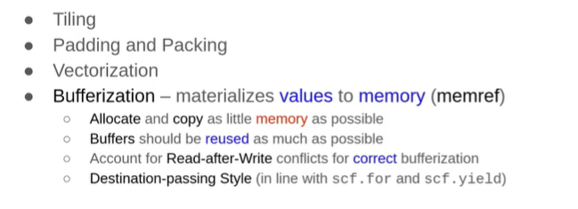
3
Transformations
MLIR中的tensor是immutable，没有in-place updating/writing的概念。
allocate尽可能少的内存
copy尽可能少的内存
bufferization
buffers要尽可能地in-place reuse和update。
更优的性能

Slide 26
3
Transformations
Read-after-Write Conflicts
为每次memory write分配一个新缓冲区始终是安全的，但会浪费内存并引入不必要的copy。如果稍后一定会读取overwritten memory位置的原始数据，则reuse a buffer and write to it可能会导致invalid bufferization。
启发式的缓冲设计(Destination-Passing Style)
在此类bufferization操作中，tensor的一个参数和生成张量进行绑定。选择缓冲区时不考虑其他操作数。对于张量结果没有潜在别名 OpOperand 的操作总是分配一个新缓冲区，将其简化为对 use-def 链的分析。
可能遇见的问题及解决：
分析操作的顺序是启发式的 → 影响检测到RAW冲突的顺序→多个out-of-place bufferization候选可以解决这些冲突，当冲突不可避免时就会bufferize an OpOperand out-of-place

Slide 27
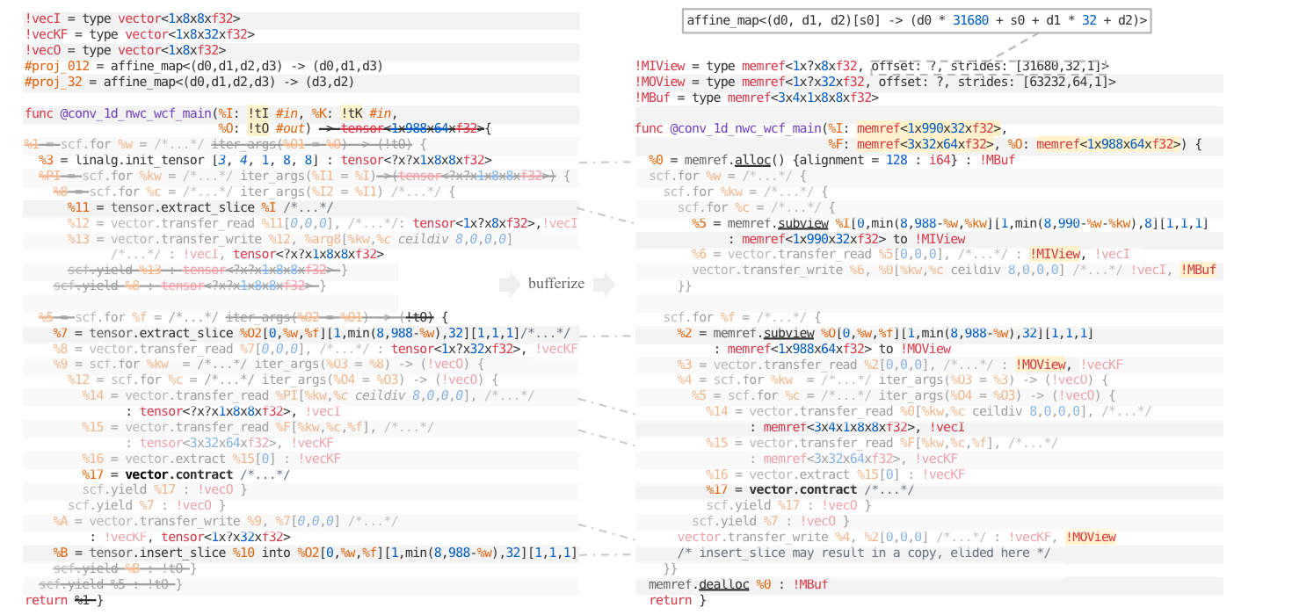
3
Transformations

Slide 28
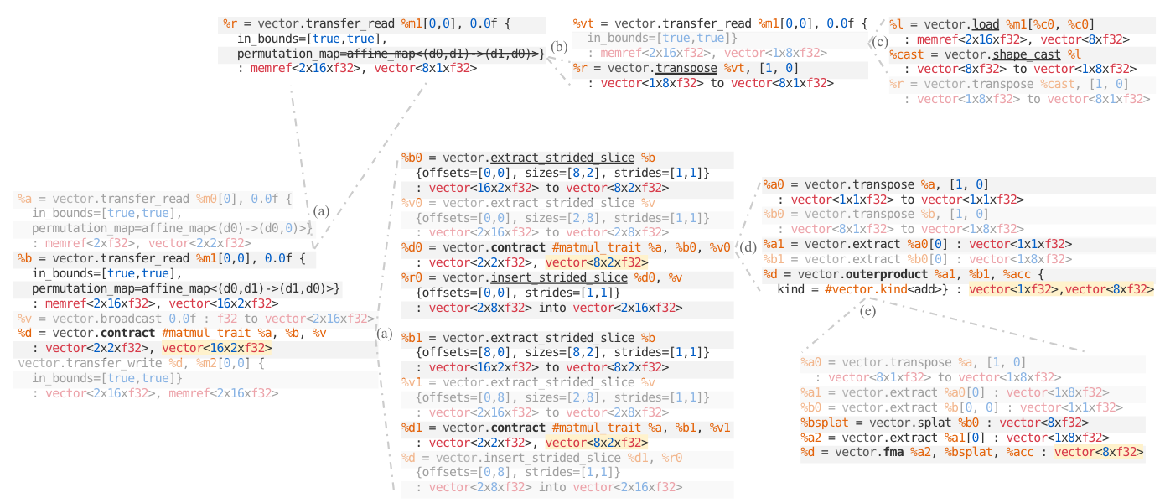
3
Transformations
Progressive Lowering To LLVM IR

Slide 29
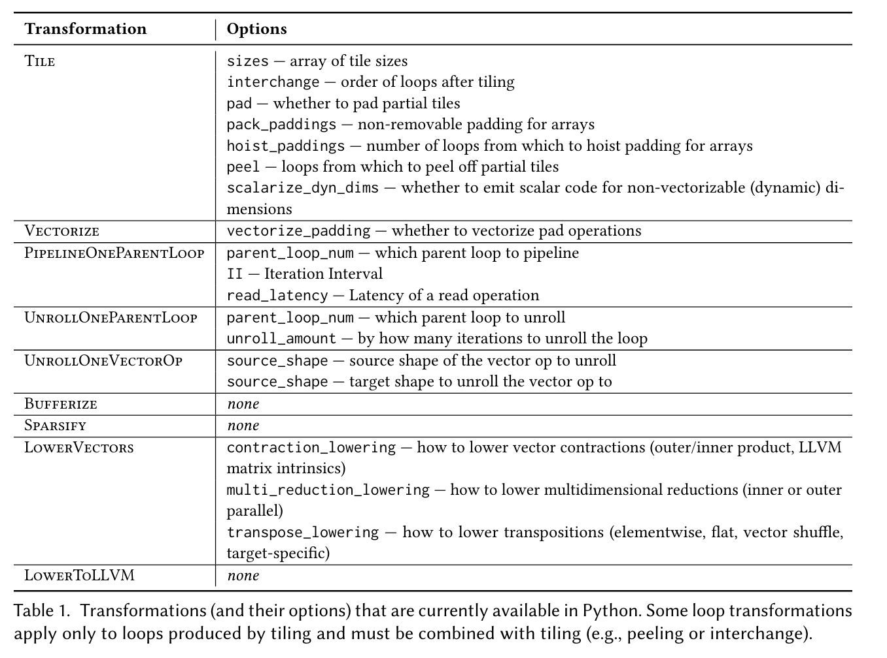
4
Single Thread CPU Experiments
实验在 Intel Xeon Gold 6154 CPU @ 3.00 G Hz上运行。
本节评估了 提出的基础架构中开发的策略 在一系列内核上的有效性，这些内核支配着机器学习工作负载的执行时间。所有内核都执行单个张量代数运算。
右表中是当前可以使用的一些transformation：

Slide 30
4
Single Thread CPU Experiments
区分内存绑定和计算绑定内核。受内存限制的内核会移动和重新排序数据，以匹配计算强度更高的操作的访问模式。
内存绑定内核基准测试：复制性能、转置、reduce操作
计算绑定内核(有显著的重用性)基准测试：矩阵乘法、卷积
针对上面两种基准测试，我们手动导出5个编译器策略，在每种情况下都手动设计一些寄存块大小，L1 驻留内核的性能很高。然后我们固定图块大小并在5个编译器策略选择性能最优的。

Slide 31
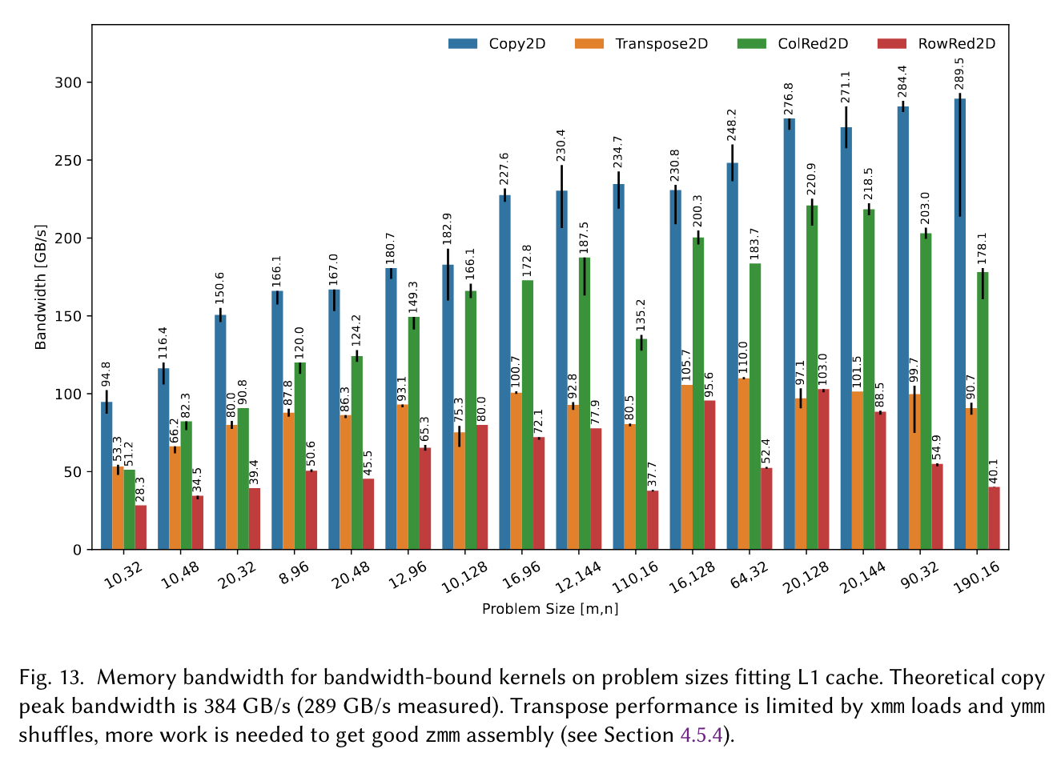
4
Single Thread CPU Experiments
然后本文分别测试了L1、L2、L3 cache中 带宽受限内核在合适的情况下表现出的内存带宽。

Slide 32
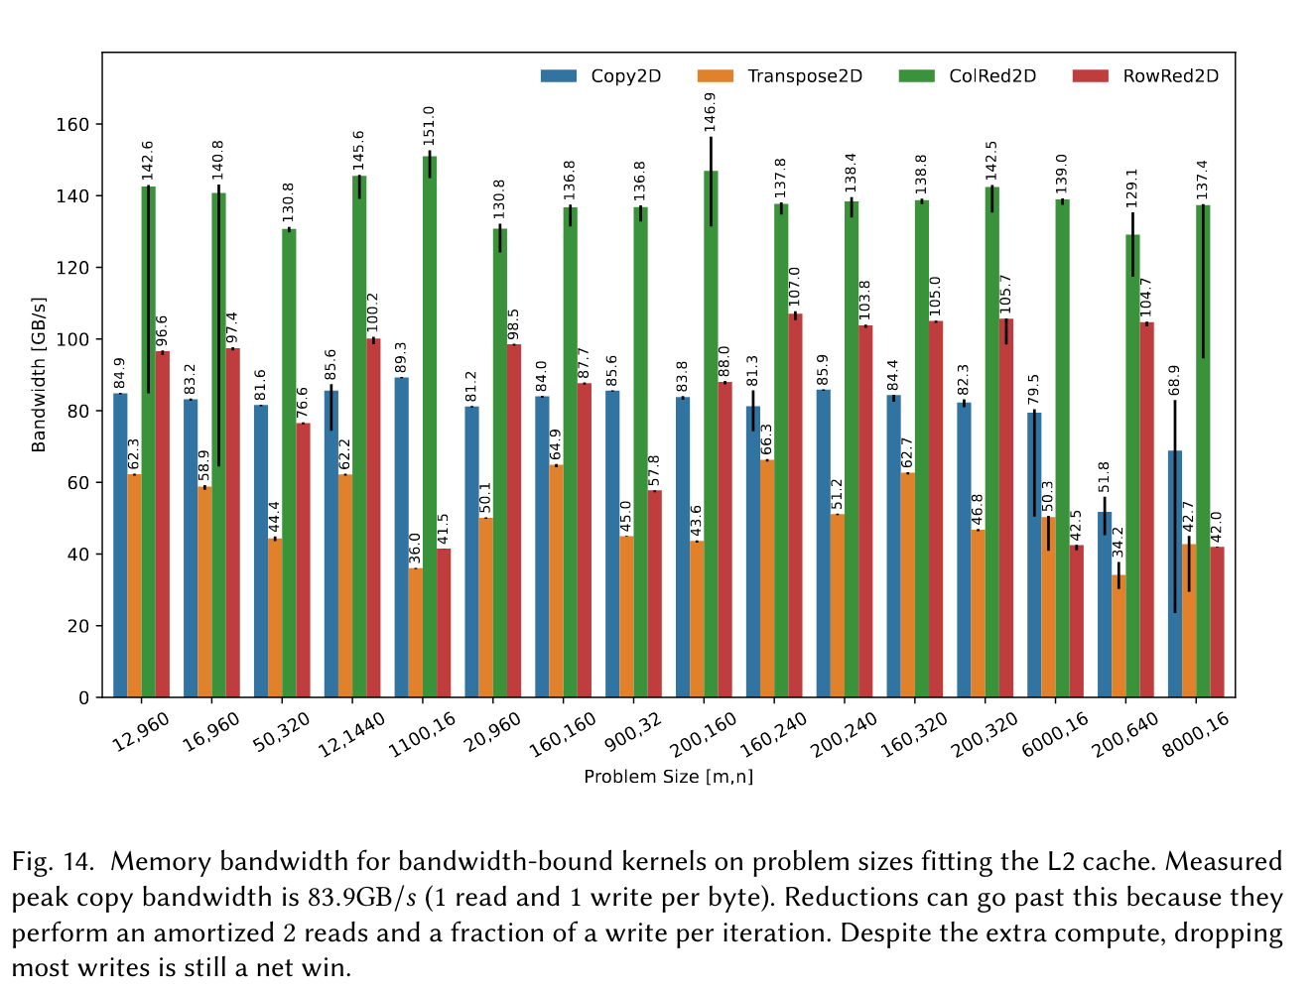
4
Single Thread CPU Experiments
然后本文分别测试了L1、L2、L3 cache中 带宽受限内核在合适的情况下表现出的内存带宽。

Slide 33
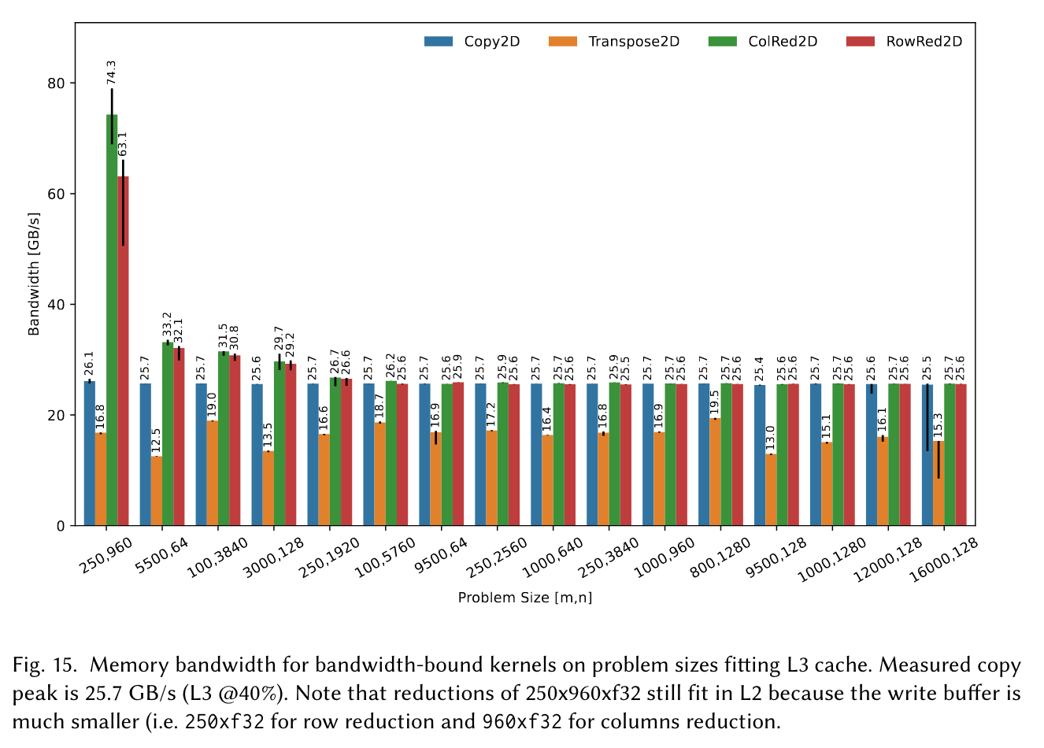
4
Single Thread CPU Experiments
然后本文分别测试了L1、L2、L3 cache中 带宽受限内核在合适的情况下表现出的内存带宽。

Slide 34
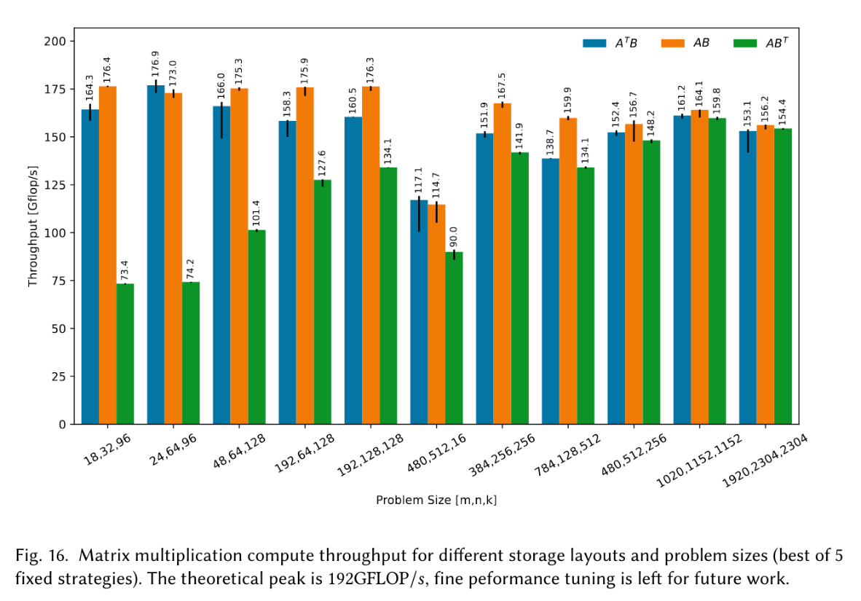
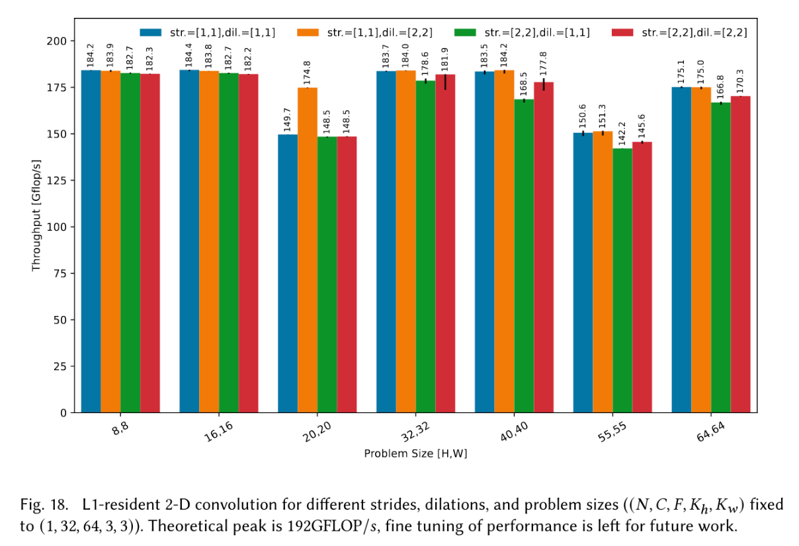
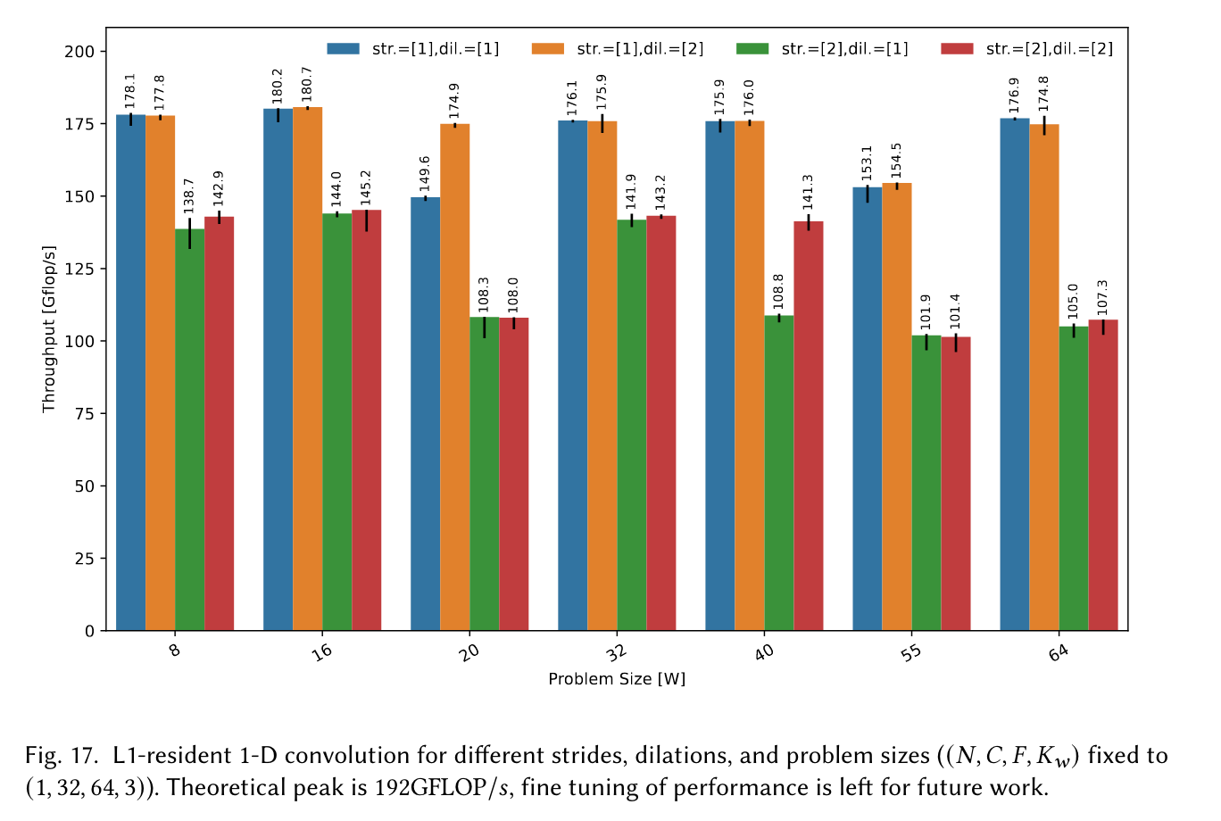
4
Single Thread CPU Experiments

Slide 35
5
Related Work
Lessons from ONNX
提供了多层次的可组合抽象，包括对张量、向量、内存引用及其转换的操作，不局限于框架互操作性接口。
Lessons from XLA
启发了操作如何“know their semantics”和“how to transform and lower themselves”。
Lessons from Halide, TVM and related languages
Fireiron将一个操作（最初仅限于矩阵乘法）分解为更小的内核。它还可以用 手动编写的微内核实现 或 任意粒度的硬件指令 替换此类生成的内核。
Lessons from LIFT and Combinator Languages with Rewriting Rules
通过MLIR PatternRewrite基础设施大量使用local rewrites规则
Lessons from Tensor Comprehensions
使用IR来推理较低级别的rewrites，以及vectorization、register reuse、unrolling。将更高级别的抽象与向量和寄存器级抽象相结合的 SSA 表示。
Lessons from Polyhedral compilers
通过attributes和regions将多面体表示嵌入到SSA形式中，促进多面体和基于SSA的转换的结合。

Slide 36
6
Conclusion
本文介绍了支持 MLIR中张量代码生成的 可组合多级中间表示和变换(the composable multi-level intermediate representation and transformations)。这项工作在很大程度上利用MLIR的渐进式设计原则。
该方法的特点是transformation-oriented IR：
取消对低级IR的合法性分析和适用性检查，系统地使用精心设计的抽象的渐进分解，最终的设计是模块化的，并且在构建时考虑了可选性
抽象跨越数据结构和控制流，具有功能(SSA 形式)和命令(side-effecting)语义
可以充当可重定向张量编译器的通用构建块
transformations被系统地应用为声明模式的组合。这允许实现高级形式的pass fusion，可以缓解phase-ordering问题。

Slide 37
6
Conclusion
Transformation-Oriented IR Design三个考虑指标：
Legality，即在不改变观察到的程序语义的情况下可以应用哪些转换？合法性条件通常通过静态分析来检查。
Applicability，即用于查找应用转换位置的 IR 匹配过程有多复杂？应用转换后 IR 变得多复杂？
Profitability，即哪些转换被认为对给定指标有益？例如，polyhedral compilers通常专注于寻找目标函数以最小化，而auto-tuners依赖于学习的性能模型来加速搜索。

Slide 38
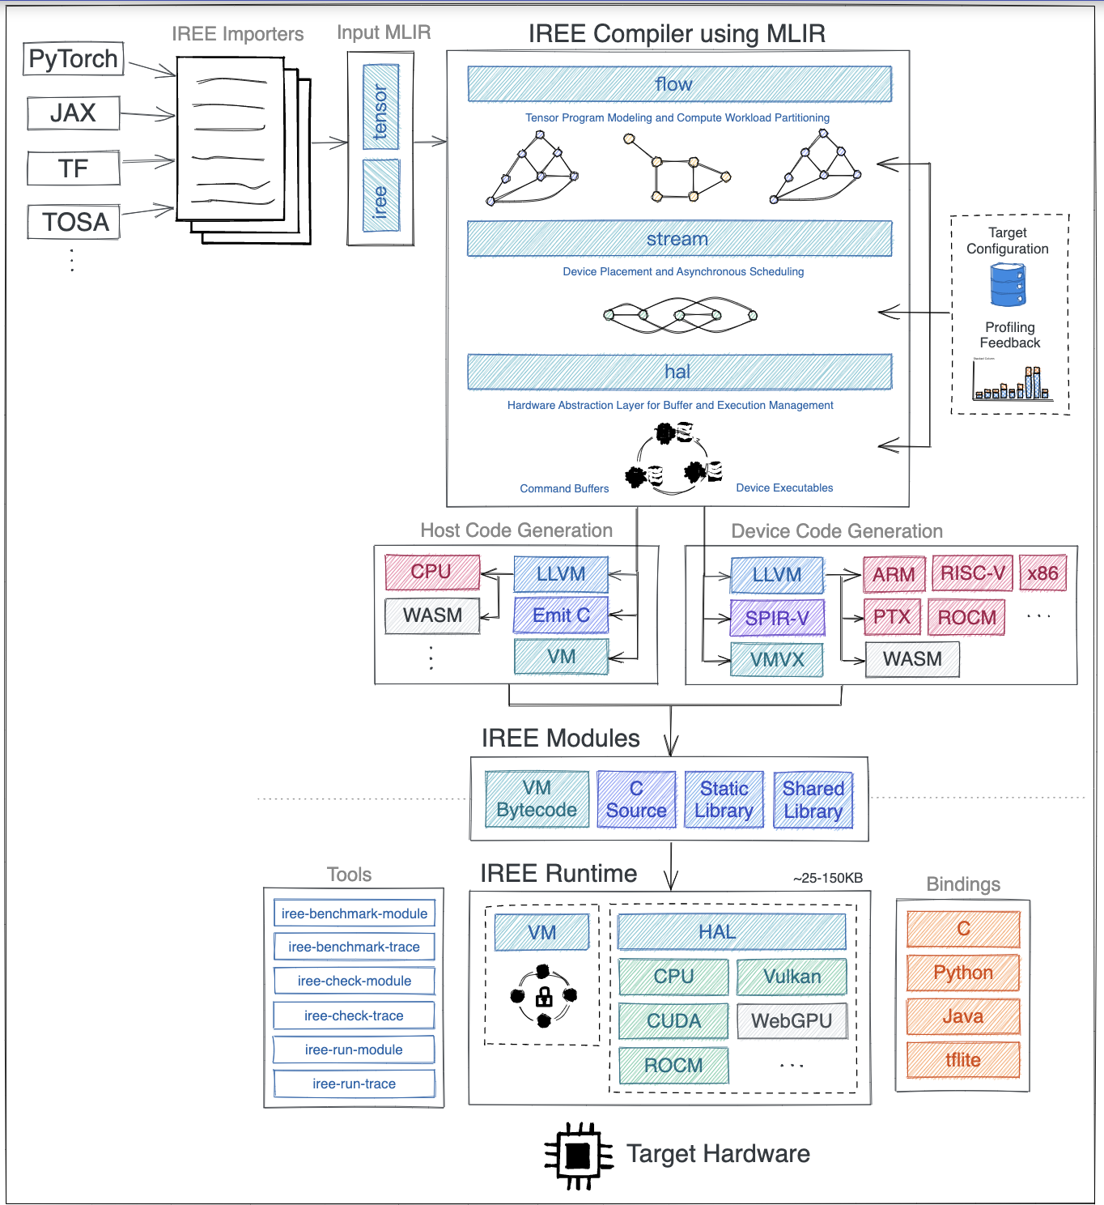
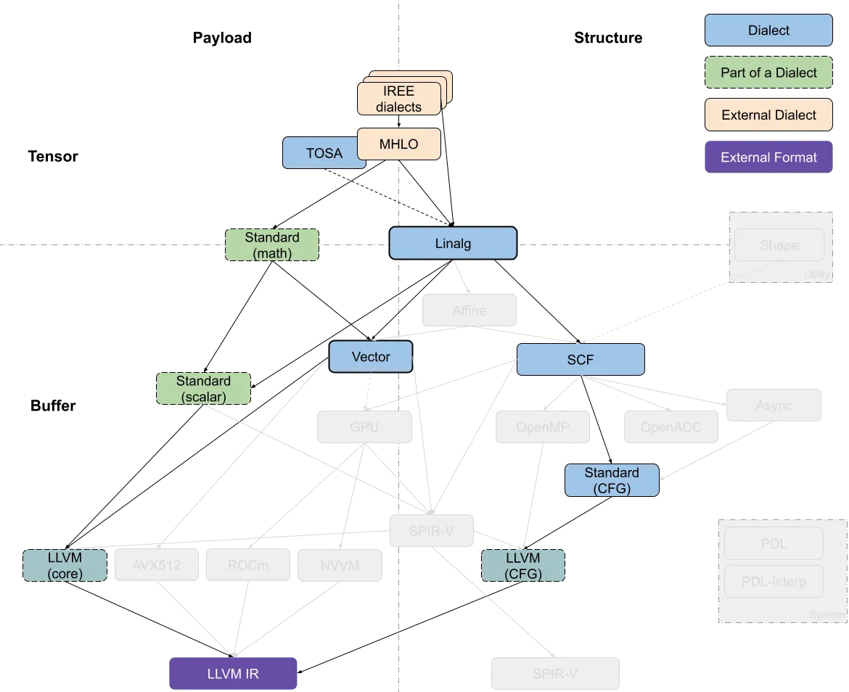
👻IREE
IREE Compiler (LLVM Target)
网站：https://iree-org.github.io/iree/

Slide 39
THANKS
感谢倾听
汇报人：阮庭峰

